Slide 1
ABC ATL dla FMCG
19 marca 2014 r.

Slide 2
Program spotkania
Uzupełnienie z zeszłego tygodnia: TGI
Wybrane wskaźniki mediowe i ich pożądane wartości
Przegląd mediów: możliwości, trendy, koszty
Uwarunkowania marketingowe doboru mediów
Ćwiczenie
Wskaźniki analityki internetowej z perspektywy marketingu FMCG

Slide 3
Wybrane wskaźniki mediowe
I nie tylko

Slide 4
Świadomość marki
Spontaniczna
Top of mind
Wspomagana
Marka – reprezentantka kategorii
Marka lider
Marka kojarzona z kategorią
Bodźce POS

Slide 5
Świadomość reklamy
Jak interpretować rozbieżności między świadomością reklamy a świadomością marki?

Slide 6
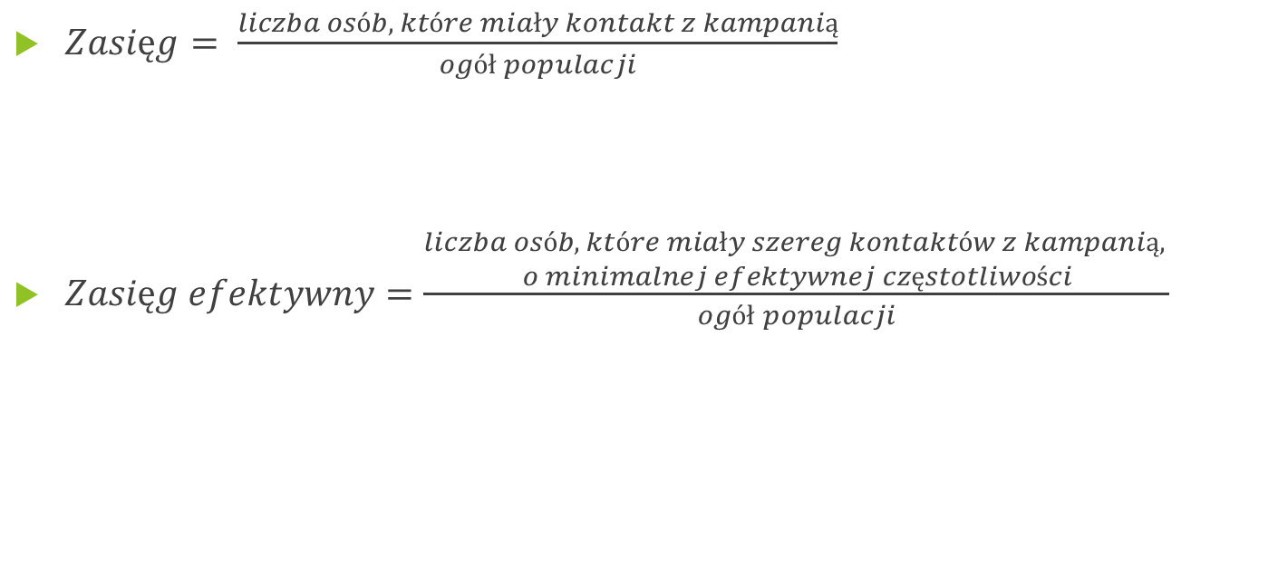
Zasięg
$Zasięg= \frac{liczba osób, które miały kontakt z kampanią}{ogół populacji}$
$Zasięg efektywny=\frac{\begin{aligned}liczba osób, które miały szereg kontaktów z kampanią, \\ o minimalnej efektywnej częstotliwości\end{aligned}}{ogół populacji}$

Slide 7
Efektywna częstotliwość
Próg zauważalności reklamy: 10 lat temu – 3 emisje
Obecnie:
dla nowej kampanii 5–7 (?)
Dla przypominającej 2
oddziaływanie
Liczba emisji
Za: red. R. Kozielski, „Wskaźniki marketingowe”, K-ów 2008, s. 358

Slide 8
Zasięg a częstotliwość
zasięg
częstotliwość
Wg J. Kalla, za J. Beliczyński, „Planowanie mediów w zarządzaniu reklamą”, K-ów 199, s. 108

Slide 9
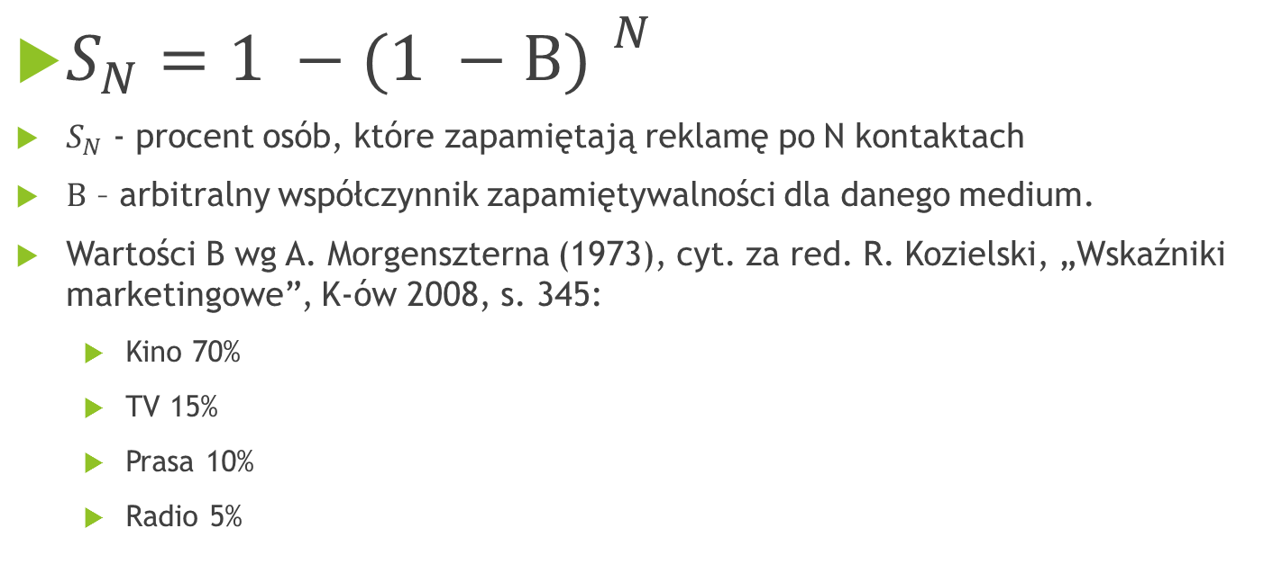
Ile osób zapamięta reklamę, po ilu powtórzeniach?
$S_{N}=1 −{(1 −B) }^{N}$
$S_{N}$ - procent osób, które zapamiętają reklamę po N kontaktach
$B$ – arbitralny współczynnik zapamiętywalności dla danego medium.
Wartości B wg A. Morgenszterna (1973), cyt. za red. R. Kozielski, „Wskaźniki marketingowe”, K-ów 2008, s. 345:
Kino 70%
TV 15%
Prasa 10%
Radio 5%

Slide 10

GRP, czyli intensywność kampanii
$GRP=zasięg (procentowy) ×częstotliwość ×100$
Do czego ten wskaźnik?

Slide 11
OTS/ OTH
$OTC lub OTH n+ = \frac{liczba osób, które miały n lub więcej kontaktów z kampanią}{liczebność grupy celowej}$
Lub założenie/ kryterium minimalnej częstotliwości (analogicznie do cappingu w internecie)

Slide 12

Zasięg przypadkowy
$Zasięg przypadkowy=proc. zasięg medium A+proc. zasięg medium B+itd. −(proc. zasięg medium A ×proc. zasięg medium B×itd.)$
Wykluczenie współużywania różnych mediów w celu doprecyzowania zasięgu

Slide 13

AFI – affinity czyli powinowactwo medium z kampanią
$AFI= \frac{zasięg w grupie celowej}{zasieg w ogóle populacji}$

Slide 14
SOV – share of voice
Zbieżne z udziałem rynkowym, ale
z uwzględnieniem korzyści skali – mali potrzebują stosunkowo więcej

Slide 15
Współużywalność mediów
Kiedy dobra, kiedy zła?

Slide 16
CSS a czytelnictwo ostatniego wydania

Slide 17
Wskaźniki outdoorowe
Daily effective circulation
Showing (DEC/populacja danego terenu)
$Widownia netto=EC ×indeks widoczności$
Indeks widoczności wg badań OSCAR (W. Brytania, 1989) – 45%

Slide 18
Uwarunkowania doboru mediów
Media mix wynika ze strategii kreatywnej
Cel kampanii
Moment w cyklu życia produktu
Cykl odnowienia zakupu
Wielkość rynku
Oddziaływanie konkurencji

Slide 19
Czas w kampanii ATL
Kampania seryjna
Kampania ciągła
Kampania pulsacyjna
Kampania burstingowa
Kampania roadblock
Kampania blinking

Slide 20
Wskaźniki efektywności kosztowej
CPP
CPT
CPC
CPS
itd.

Slide 21
Media

Slide 22
TV – wady i zalety
Szeroki zasięg
Gwałtowne tempo kampanii
Możliwości kreacyjne i zmysłowe
Wysokie koszty
Długi proces przygotowania kampanii
Clutter i jego omijanie

Slide 23
TV – perspektywy
Rozwój kanałów tematycznych
Synergia internetowa (smart TV)
Obniżenie progu wejścia
Koszty produkcji
Selektywny zasięg
Ceny emisji

Slide 24
radio – wady i zalety
Wysoka częstotliwość
Medium „gorące”
Dotarcie sytuacyjne (praca, przejazdy) – świetny „popychacz” sprzedaży
Brak nawyku omijania reklam
Niskie koszty
Niska koncentracja odbiorcy
Mała nośność informacyjna
Głębokie „sformatowanie” stacji i ich słuchaczy

Slide 25
Radio – perspektywy
Łączenie sieci i pakiety zasięgowe
Poszukiwanie synergii z internetem

Slide 26
Prasa codzienna – wady i zalety
Szybkość
Możliwość dość taniego celowania geograficznego
„Niestandardy” umożliwiające angażowanie czytelnika
Dość niski koszt
Omijanie reklam
Krótki żywot reklamy
Specyficzny odbiorca

Slide 27
magazyny – wady i zalety
Długi żywot przekazu
Wysoka jakość medium
Długi czas obcowania z zprzekazem
Szerokie możliwości komunikacyjne, tj. możliwość dołączania insertów, próbek
Powolny cykl przygotowania
Wysoki koszt jednostkowy

Slide 28
Prasa – perspektywy
Synergia z internetem, szcz. urz. mobilnymi
Poszukiwanie wartości dodanej dla czytelnika

Slide 29
outdoor – wady i zalety
Medium wizerunkowe
Surogat lub uzupełnienie telewizji
Duży zasięg
Plastyczność geograkampanii
Słabe oddziaływanie – „ślepota reklamowa”, clutter
Słabe angażowanie
Mała pojemność informacyjna

Slide 30
Outdoor – perspektywy
Wzrost znaczenia nośników niestandardowych
Wielkością
„Zaczepieniem” o klienta – ambient
Wzrost znaczenia nośników video dzięki ich usieciowieniu

Slide 31
Internet – reklama odsłonowa – wady i zalety
Duże możliwości kreacyjne
Możliwość zmian w kampanii w jej trakcie
Łatwość akcji wymaganej od odbiorcy
Skalowalność i uzależnienie kosztów od efektów
„Ślepota banerowa”
Negatywna postawa odbiorców

Slide 32
„Odsłonówki” – perspektywy
Sieci afiliacyjne contra wielkie portale
Dopasowanie treściowe zamiast/ oprócz behawioralnego
Real time bidding – bardziej precyzyjna alokacja kosztów
Demografia dostępna także w mniejszych serwisach
Dalszy rozwój rich media
Reklama w serwisach społecznościowych?
Łatwość akcji wymaganej od odbiorcy

Slide 33
E-mailing
Duże możliwości informacyjne
Duże możliwości celowania
Wysoka reaktywność odbiorcy
Negatywna postawa odbiorców
Niska koncentracja odbiorców

Slide 34
Video w Internecie
Video w Internecie jak video w telewizji
Zobaczmy przykład nowoczesnego narzędzia…

Slide 35
Reklama w urz. mobilnych
Wciąż niski próg wejścia
Możliwość celowania wg ogromnej liczby kryteriów – niespotykana wcześniej precyzja
Intymność i uwaga odbiorcy
Możliwość zmian w kampanii w jej trakcie
Łatwość akcji wymaganej od odbiorcy
Irytowanie odbiorcy pop-upem

Slide 36
Urz. mobilne – perspektywy
Krzepnięcie rynku
Wartość dodana dla odbiorcy
Aplikacje
Treści
„Gadżety” społecznościowe

Slide 37
Ćwiczenie
Wracamy do browaru

Slide 38
Kolejne zajęcia
Przegląd narzędzi ZKM

